Slide 1
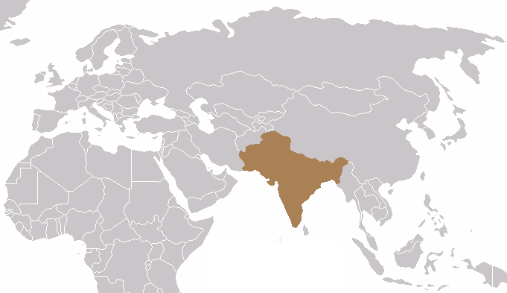
Hin 415 Hindistan bağımsızlık hareketi ve tarihi 12. Hafta KONGRE İKTİDARI: DEMOKRASİ VE KALKINMA, 1950-1989 I
Doç. Dr. Yalçın Kayalı
Ankara Üniversitesi
Dil ve Tarih-Coğrafya Fakültesi
Doğu Dilleri ve Edebiyatları Bölümü
Hindoloji Anabilim Dalı

Slide 2
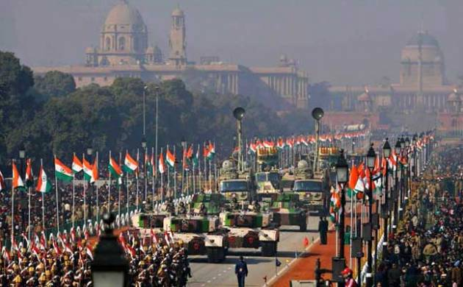
1947 ve 1949 arasında kurucu meclisin yaptığı yoğun tartışmalar sonucunda şekillenen Hindistan anayasası, ülkenin siyasi yaşamını günümüze kadar idare eden bir dizi ilkeyi ve kurumu belirledi.
Hindistan, anayasasının yürürlüğe girdiği dönemde hala Commonwealth’in bir parçası olmasına rağmen cumhuriyet ilan etti. Cumhuriyetin ilan edildiği 26 Ocak günü Yeni Delhi’de geniş kitlelerin katıldığı bir tören yapıldı; bu tarih hala Hindistan’ın ulus oluşunu kutladığı en önemli gündür.

Slide 3
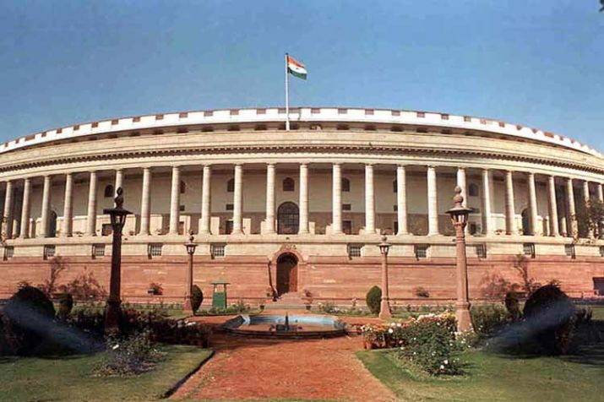
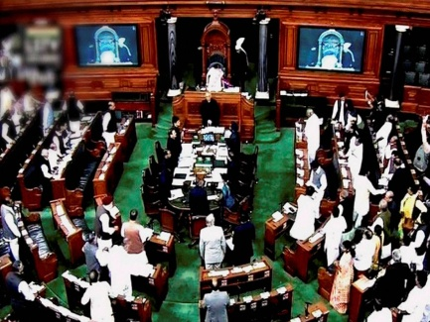
Anayasa, Westminster tarzı bir hükümeti öngörüyordu: İki meclisten oluşan bir parlamento ve Lok Sabha (halk meclisi) olarak anılan yasama organındaki çoğunluk partisi tarafından seçilen bir başbakan.

Slide 4
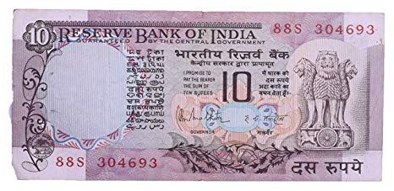
Herkes yeni Hindistan’ın genel oy hakkı, basın ve ifade özgürlüğü olan demokratik bir ülke olmasında hemfikirdi.
Nehru liderliğindeki Kongre Partisi, laiklik ve sosyalizm ilkelerine de bağlıydı.
Örneğin, ülkenin bayrağında ve parasında (bkz. Resim 8.4) herhangi bir Hindu simgesi veya Kongre Partisi’nin bayrağını süsleyen Gandhici çıkrık değil, Budacı hükümdar Aşoka döneminden kalan simgeler kullanıldı.

Slide 5
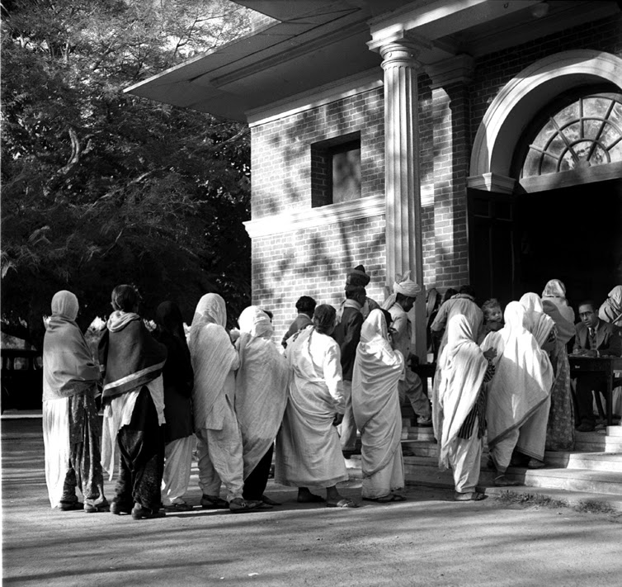
Hükümetleri yönetime getiren şeyin şiddet veya askeri darbe değil seçim olduğu, Hindistan’ın bağımsızlık günlerinde tüm sınıflarca kabul görmüştü. Nehru demokratik süreçlere bağlılığıyla, başbakanlığı döneminde söz konusu ilkenin Hint siyasi yaşamında özümsenmesini sağladı.

Slide 6
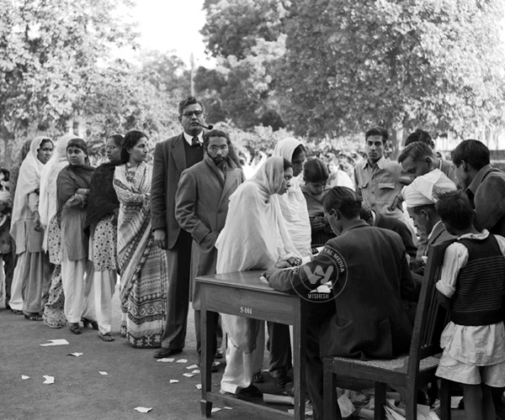
Eşit ve genel oya dayalı ilk genel seçim, 1951-1952 kışında yapıldı. 200 milyon seçmeni kapsayan bu denli geniş çaplı bir seçim, dünyada görülmemiş bir şeydi. Bu seçim Kongre Partisi’ni hem ulusal hem de eyalet bazında iktidara taşıdı. Yeni Lok Sabha’da parti 489 sandalyenin 364’ünü aldı. Kongre’nin Hindistan’a bağımsızlık getiren parti olduğunu büyük harflerle vurgulayan ve şehit Mahatma Gandhi’nin kutsal meşrutiyetinden güç alan bu seçim zaferi pek de şaşırtıcı değildi.

Slide 7
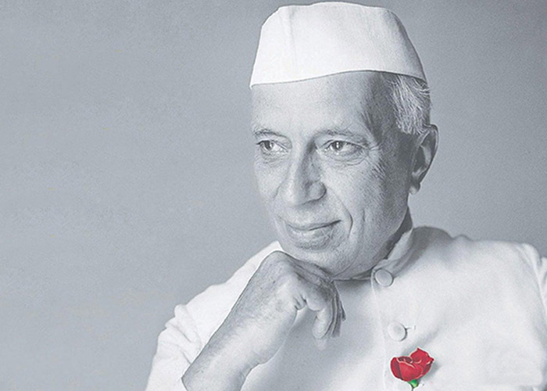
Bağımsız Hindistan’ın ilk yirmi yılı, yerinde bir ifadeyle, Nehru dönemi olarak nitelendirilebilir.
Sorgulanamaz bir güçle hareket eden fakat hiçbir zaman acımasız veya kindar olmayan Nehru, iradesini kamu idaresinde, askeriyede ve yasamada kullandı. Hayranlık duyulan, hatta “Panditji“ denilerek yüceltilen, şirvani’sinin (ceket) yakasında imzası sayılan bir gül taşıyan Nehru, yeni bağımsız Hindistan’ı hem ülke içinde hem de dünya çapında temsil etti.

Slide 8
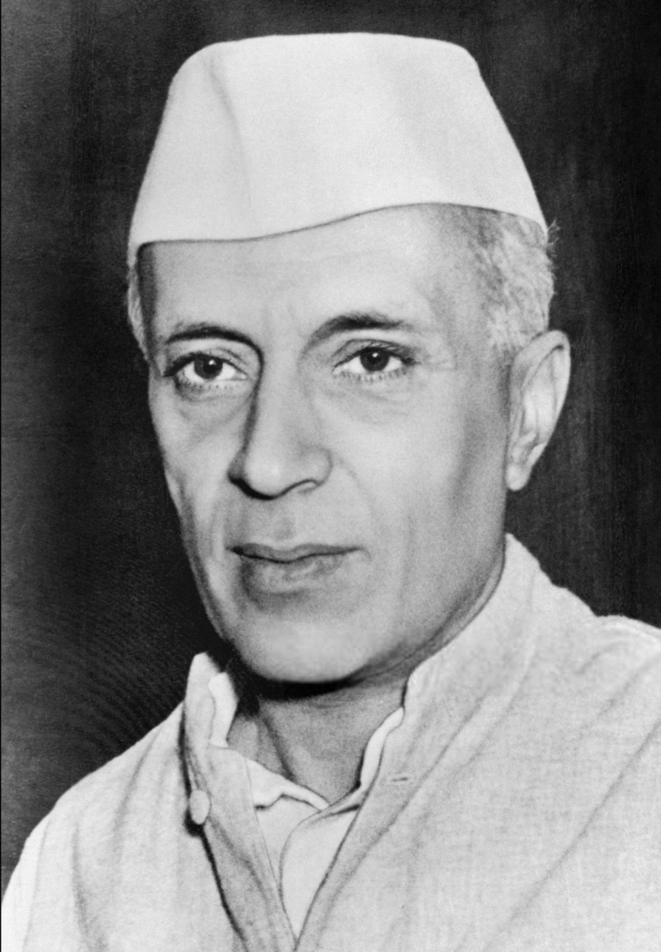
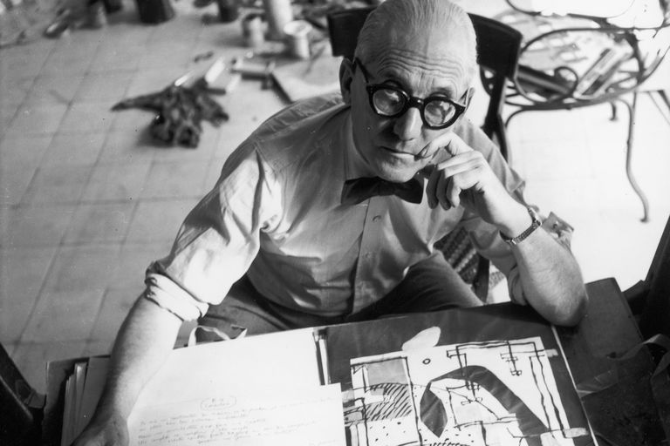
Nehru’nun yeni Hindistan fikri en somut halini belki de Pencap ovalarında, Çandigarh’ın kuruluşuyla aldı. Hindistan, vilayetin eski başkenti olan Lahor’u Pakistan’a bıraktığı için, yeni bir yerleşim gerekliydi. Dolayısıyla Nehru, uluslararası alanda tanınmış Fransız mimar LeCorbusier’ye başvurdu.

Slide 9
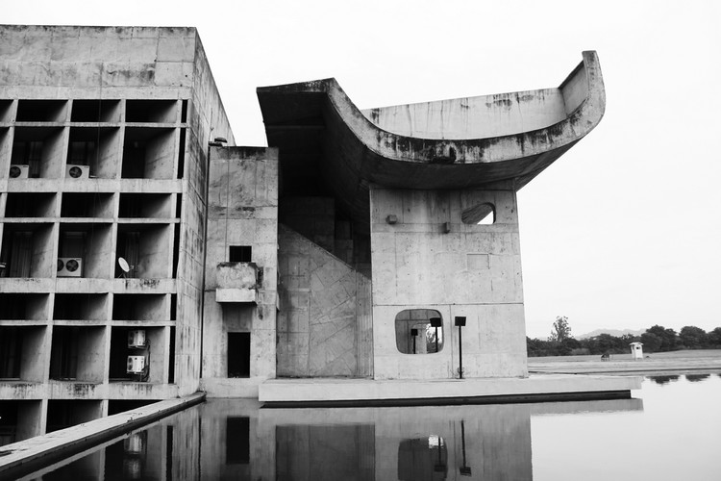
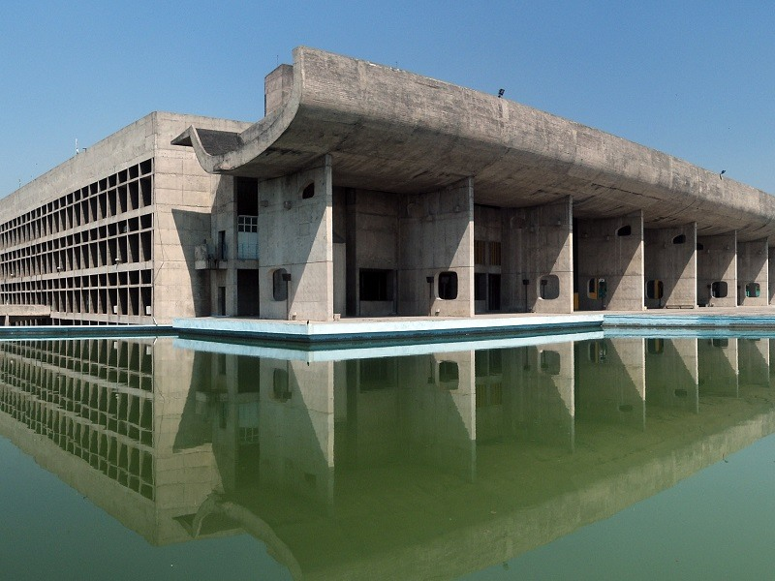
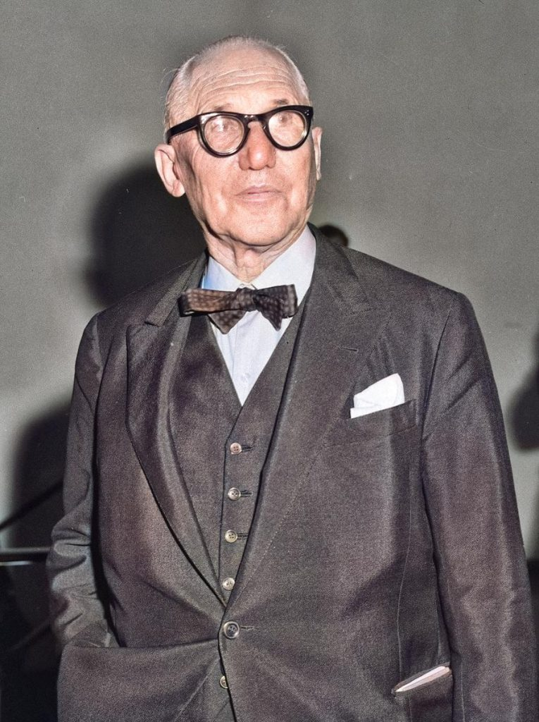
LeCorbusier’in şehir tasarımı cesur anlayışı nedeniyle hayranlık uyandırsa da Çandigarh, Hindistan’ın koşullarını ve Hint mimari anlayışını göz önüne almadığı gerekçesiyle eleştirilere konu oldu. Fazla geniş bir alana yayılmış ve fazla anıtsal olan şehir, Hint yaşamının gerçeklerinden kopuk olarak nitelendi; fakat Nehru’nun niyet ettiği şey de tam olarak buydu: LeCorbusier’nin modernizmini, 20. Yüzyılın ikinci yarısına uyum sağlayan bir Hindistan yaratmanın aracı olarak kullanmak.

Slide 10
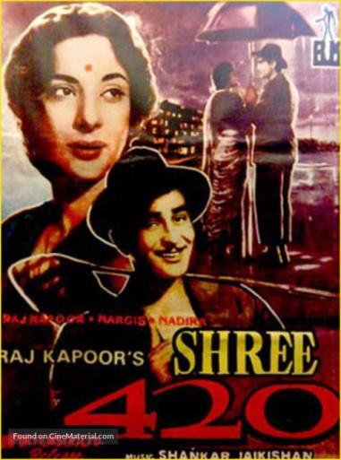
Nehru’nun idealizmi, 150’lerin Hint sinemasında da kendini gösterdi. Daha sonra ‘’Bollywood’’ olarak bilinecek devasa Bombay stüdyolarının ürünü olan halka dönük ticari filmler, dönemin Hindistan’ının ruh halini yansıtıyordu. Her zamanki romantik hikayelere ek olarak, Nehru dönemi filmleri milliyetçilik ideallerini, kalkınma ve şehir yaşamı karşısında yaşanan zorlukları da konu ediniyordu. Bunlara örnek olarak; ‘’ulus’’u ‘’birey’’in önüne koyan ‘’modern’’ Hintli’nin canlandırıldığı 1955 yapımı Shree 420 adlı bir filmi gösterilebilir.

